Slide 1
žmogaus rega
jonas kubilius | „tyrėjų nakties“ paskaita | 2010 m. rugsėjo 24 d. | jonaskubilius.mp
imkiet mani i dalikities

Slide 2
kodėl tiriama rega
pirma dalis

Slide 3
regos problema
į akį patenkančiame vaizde objektų nėra
regos sistema turi pati juos konstruoti
konstruojama remiantis prielaidomis
tai yra sunku

Slide 4
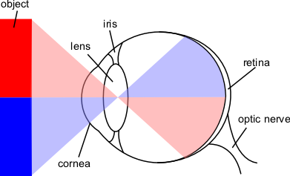
akis
pavyzdys su fotoaparatu
wikimedia commons
Trimatis vaizdas tampa dvimatis akies tinklainėje (kaip ir fotoaparate)
Kaip mes atskiriame objektus vieną nuo kito?

Slide 5
ką turi rega daryti
atskirti objektų kategorijas
sugrupuoti dalis į objektus (pvz., kanizsa iliuzija)
atskirti objektą nuo fono (pvz., ames room iliuzija)
aptikti kraštus

Slide 6
kanizsa iliuzija
Matote tą juodą trikampį, dengiantį kitas figūras?
Tikrai?

Slide 7
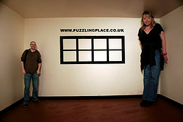
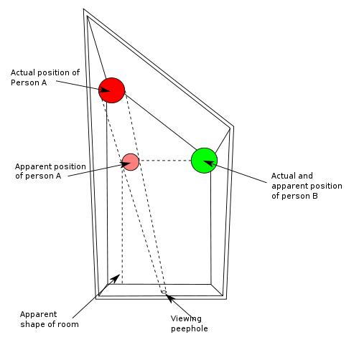
ames room iliuzija
(adelbert ames, jr., 1934)
wokka | Flickr
Demo: Ames Room
Raudonasis atrodo mažesnis, nes stovi toliau. Tačiau be trijų matmenų imformacijos atrodo, kad abu žmonės yra tokiu pat atstumu nuo mūsų, bet skirtingo ūgio.
wikimedia commons

Slide 8
ko reikia
rasti kraštus
kraštus sujungti į kontūrus
atskirti kontūrus vienus nuo kitų ir nuo fono
atpažinti formas
(patirties)

Slide 9
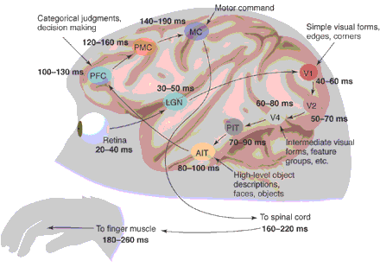
regos sistema
(beždžionės)
4. į kaktinę smegenų dalį (kategorizacija)
2. į pakaušinę smegenų dalį
(pirminis informacijos apdorojimas)
1. iš akies
3. į smilkininę smegenų dalį (išskiriami objektai)
Carin Cain; iš Thorpe & Fabre-Thorpe, Science (2001)

Slide 10
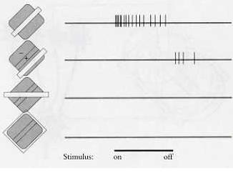
pirminė regimoji žievė (V1)
neuronai reaguoja tik į tam tikroje vietoje esančias ir tam tikros krypties atkarpas
tokiu būdu gali būti aptinkami kraštai
demo: Hubel & Wiesel
D. Hubel

Slide 11
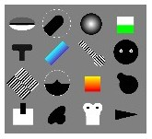
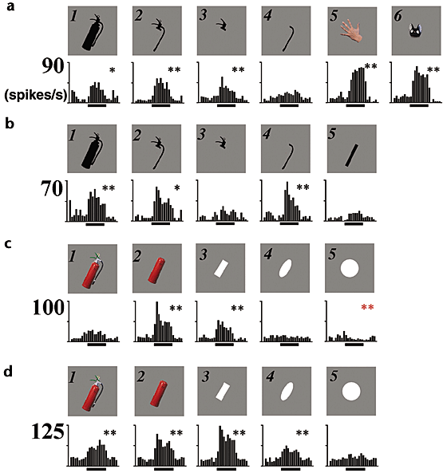
aukštesnieji regos centrai
1. neuronai reaguoja į vidutinio sudėtingumo objektus
Tanaka, Annual Review of Neuroscience (1996)
2. toliau vidutinio sudėtingumo objektai grupuojami į sudėtingus
Tsunoda et al., Nature Neuroscience (2001)

Slide 12
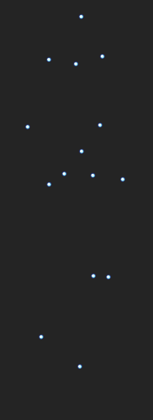
o kur kraštai sudedami į formą?
kažkur per vidurį
bet kaip?
demo: perceptual grouping, biological motion
Bio Motion Lab

Slide 13
geštalto reiškiniai
antra dalis

Slide 14

geštalto reiškiniai
visuma yra daugiau nei jos dalių suma
kur ir kaip tai yra įgyvendinama regos sistemoje?
from B. Machilsen

Slide 15
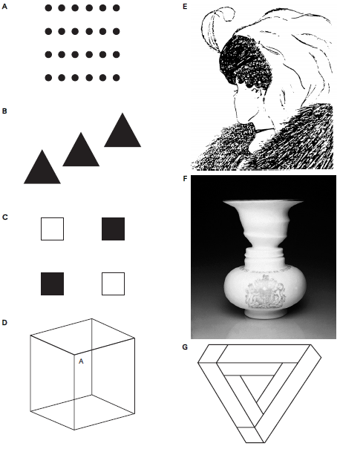
geštalto reiškiniai
visuma yra daugiau nei jos dalių suma
kur ir kaip tai yra įgyvendinama regos sistemoje?
Wagemans et al., Handbook of cognition (2005), p. 22

Slide 16
configural superiority effect
Pomerantz et al., J. Exp. Psychol. Hum. Percept. Perform. (1977)

Slide 17
configural superiority effect
Pomerantz et al., J. Exp. Psychol. Hum. Percept. Perform. (1977)

Slide 18
configural superiority effect
Pomerantz et al., J. Exp. Psychol. Hum. Percept. Perform. (1977)

Slide 19
kur?
≠
čia?
čia?
Carin Cain; iš Thorpe & Fabre-Thorpe, Science (2001)

Slide 20
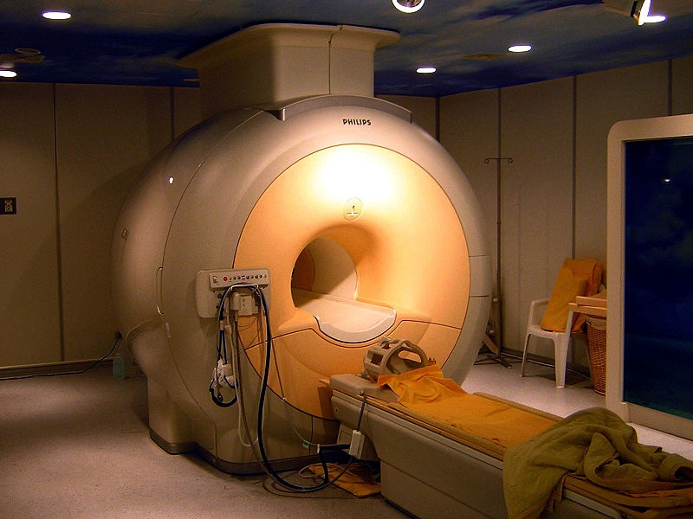
MRI skeneris
wikimedia commons

Slide 21
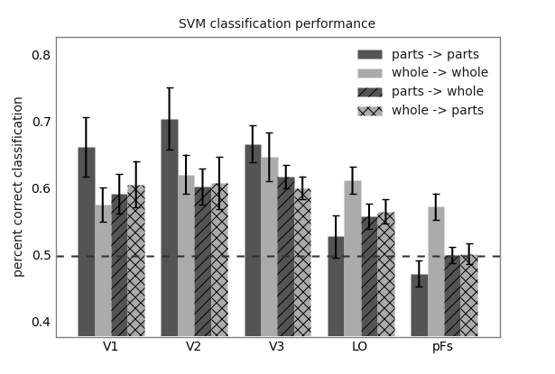
CSE formuojamas LOC
ne čia
parts
čia!
whole
Kubilius et al. (in preparation)

Slide 22
regos modeliavimas
trečia dalis

Slide 23
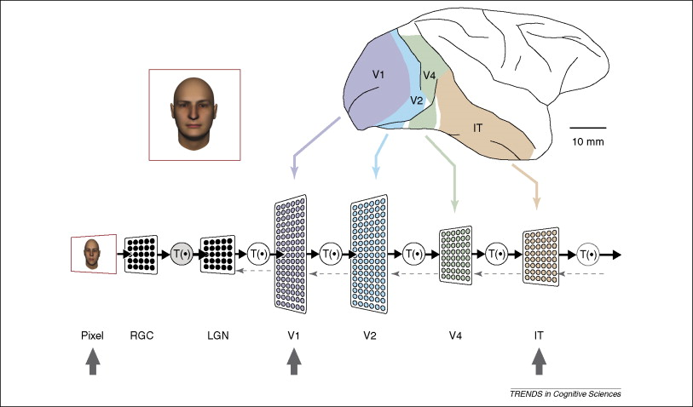
regos sistema
DiCarlo & Cox, TiCS (2007)

Slide 24
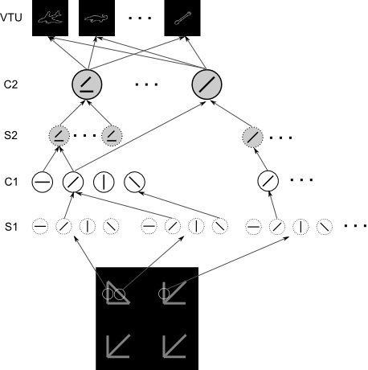
regos sistemos modelis
5. atmintyje saugomi „prototipai“
4. vietos invariantiškumas
3. nustatomos sudėtingesnės savybės (du kraštai)
2. šiek tiek vietos invariantiškumo (nesvarbu, kurioje vietoje yra objektas)
1. paveikslėlyje nustatomi kraštai
D. Hubel

Slide 25
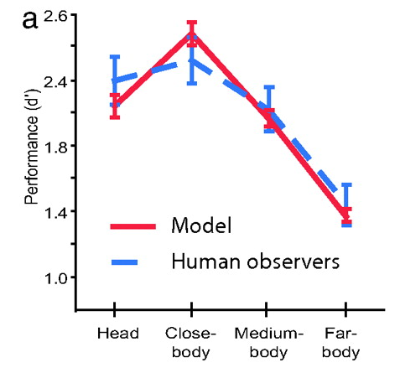
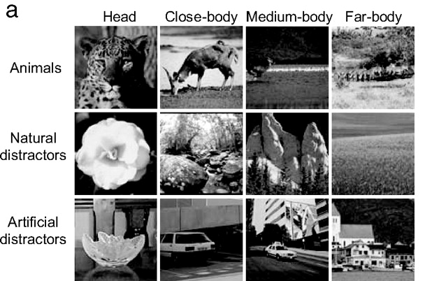
regos modelis
paveikslėlis rodomas 20 ms
užduotis: ar paveikslėlyje yra gyvūnas?
šiuo atveju kompiuteris prilygsta žmogui
Serre et al., PNAS (2007)

